Slide 1
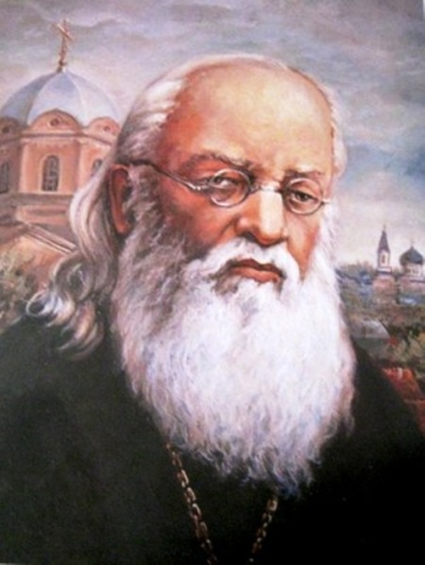
Светитель Лука
(Войно-Ясенецкий) священник и врач

Slide 2
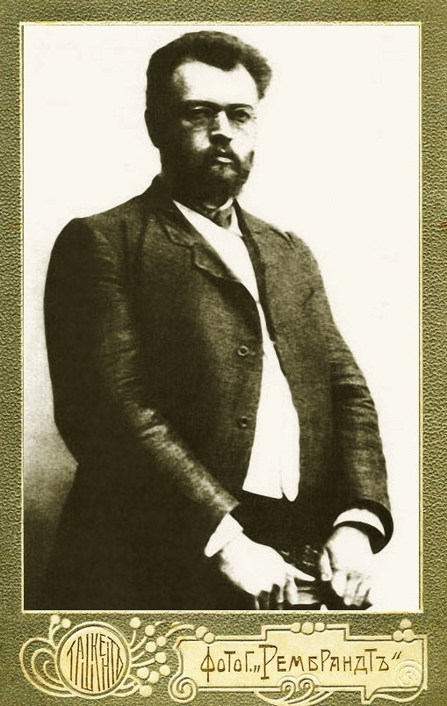
«Он сам - ученый и священнослужитель в одном лице являл пример плодотворного соединения этих двух реалий человеческого бытия…»
В.А. Глущенков

Slide 3
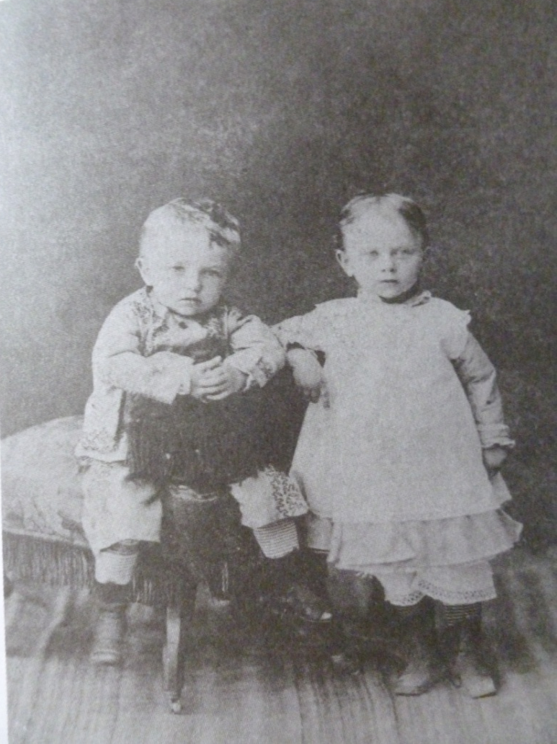
Маленький Валентин с сестрой Ольгой.
г. Керчь

Slide 4
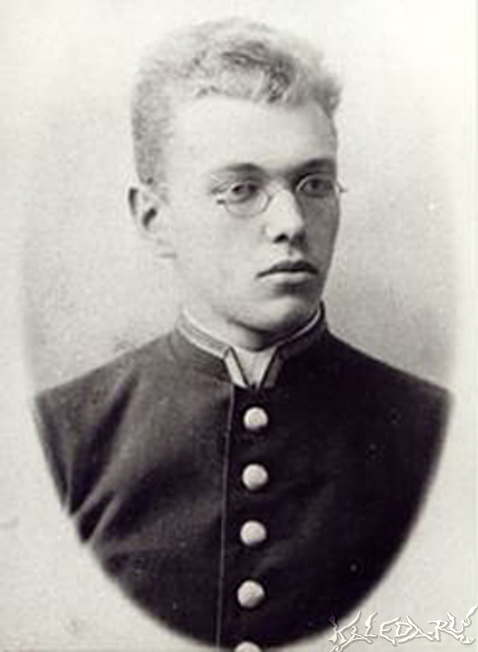
Святитель Лука Войно- Ясенецкий
(27 апреля 1877 – 11 июня 1961)
«Умение весьма тонко рисовать и моя любовь к форме перешли в любовь к анатомии…
Из неудавшегося художника я стал художником в анатомии и хирургии».

Slide 5
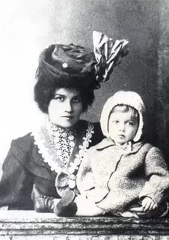
Жена Валентина Феликсовича
сестра милосердия Анна Ланская

Slide 6
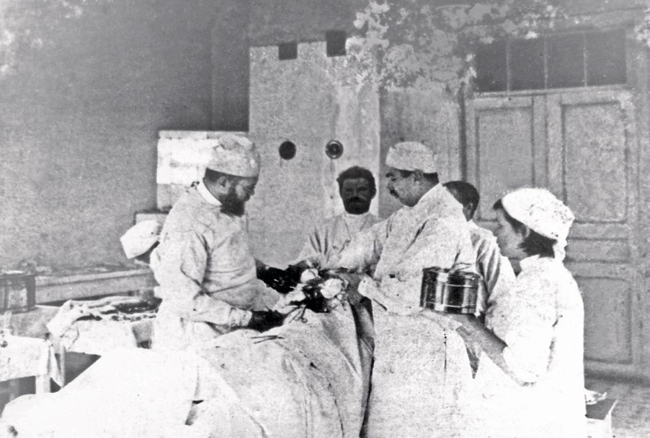
Продолжая оперировать и читать лекции студентам, в 1923 г. постригается в монахи с именем святого и евангелиста Луки.

Slide 7
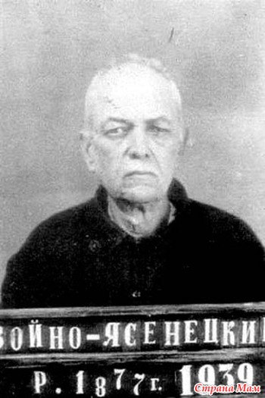
9 июня 1923 г. (первый арест по ложному обвинению) можно считать началом его крестного пути, страданий и лишений. Ссылки, тюрьмы, поселения, серия голодовок в тюрьмах НКВД – все это займет 11 лет его жизни.

Slide 8
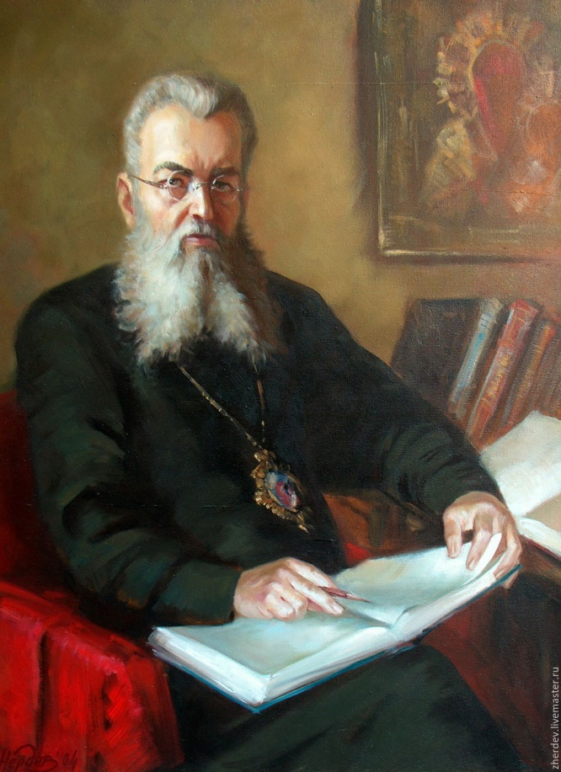
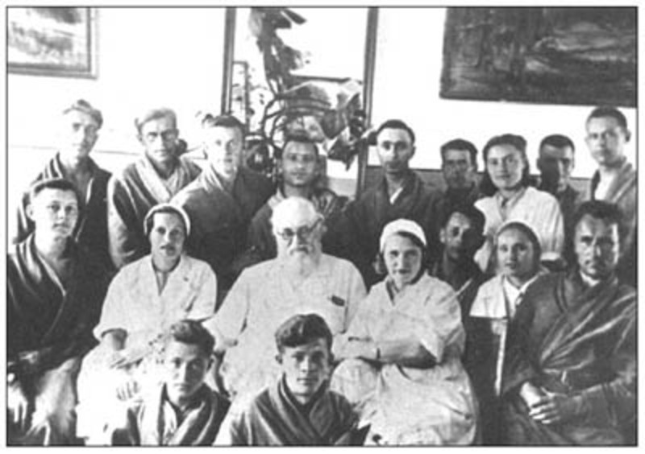
«Являясь специалистом по гнойной хирургии, могу оказать помощь воинам… По окончании войны готов вернуться в ссылку».

Slide 9
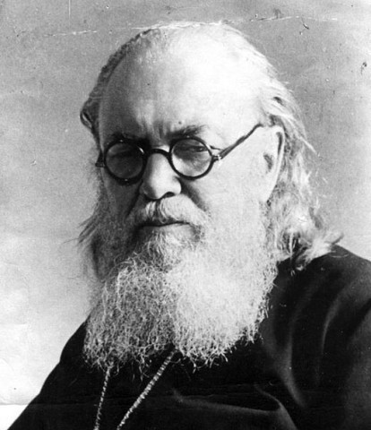
«Широкая образованность и глубокое приобщение к науке… не только не уводит от Бога, а напротив приводит к Нему всех тех ученых, которым свойственны глубокие вопросы духа…»
В.Ф. Войно-Ясенецкий

Slide 10
Войно-Ясенецкий В.Ф. Очерки гнойной хирургии / В.Ф. Войно-Ясенецкий. – 2-е изд., доп. − Москва : Медгиз, 1946. – 543 с.
Книга издавалась 6 раз -1934,1946,1956, 1995, 2000, 2006 гг.
2–е издание 1946 г., по сравнению с первым было существенно дополнено и исправлено.

Slide 11
Войно-Ясенецкий В.Ф. (Архиепископ Лука). Очерки гнойной хирургии / В.Ф. Войно-Ясенецкий (Архиепископ Лука). – 4-е изд. – Москва : Бином ; Симферополь : AZ-PRESS, 2006. – 704 с.
Книга, не утратившая актуальности за 65 лет со дня опубликования. К монографии могут обращаться нейрохирурги, офтальмологи, стоматологи, урологи и представители других специальностей как к энциклопедии хирургического лечения гнойных заболеваний практически всех локализаций.

Slide 12
Святитель Лука (Войно-Ясенецкий). «Я полюбил страдание...» : автобиография / Святитель Лука (Войно-Ясенецкий). – Москва : Приход храма Святого Духа сошествия, 2004. – 206 с.
В 1996 г. в Москве вышла автобиография архиепископа Луки «Я полюбил страдание…», продиктованная уже полностью ослепшим святителем своему секретарю в 1958 г. и дополненная фрагментами из книги Марка Поповского.

Slide 13
Светитель Лука (Войно-Ясенецкий, архиепископ Крымский), «Благодатный жар покаяния….» Великопостные проповеди. – Москва : Артос-Медиа, 2006. – 118 с.
В этой книге описано Житие святителя Луки и приводятся ряд молитв, которые он проповедовал мирянам.

Slide 14
Лисичкин В.А. Лука, врач возлюбленный: жизнеописание святителя и хирурга Луки (Войно-Ясенецкого) / В.А. Лисичкин. – Москва : Издательский Совет Русской Православной Церкви, 2009. – 456 с.
Книга занимает особое место, поскольку написана его внучатым племянником Владимиром Лисичкиным и является яркой, наиболее полной , основанной на документах, биографией нашего великого современника, иерарха Русской Православной Церкви и выдающегося ученого.

Slide 15
Лисичкин В.А. Военный путь Святителя Луки (Войно-Ясенецкого) / В.А. Лисичкин. – Москва : Изд-во Московской Патриархии Русской Православной Церкви, 2011. – 221 с.
В книге рассказывается о подвиге архиепископа Луки. Святитель прошел через четыре войны - Русско-японскую, Первую мировую, Гражданскую и Великую Отечественную.

Slide 16
Светитель Лука, Архиепископ Симферопольский и Крымский. Избранные творения (под общ. ред. Митрополита Ташкенского и Среднеазиатского Владимира). – Москва : Сибирская Благозвонница, 2007. - 768 с.
В книге приводится автобиография Светителя Луки, а также избранные проповеди с 1945 года по 1956 год, а также часть его богословского труда о Духе, Душе и Теле, науке и религии.

Slide 17
Кассирский И.А. Размышления о В.Ф.Войно-Ясенецком – хирурге и священнике / И.А.Кассирский // Человек. – 1995. –
№ 4. – с. 166 – 177.
Воспоминания Кассирского И.А. своем учителе.
Кассирский И.А. Размышления о В.Ф.Войно-Ясенецком – хирурге и священнике / И.А.Кассирский // Человек. – 1995. –
№ 3. – с. 172 – 186.

Slide 18
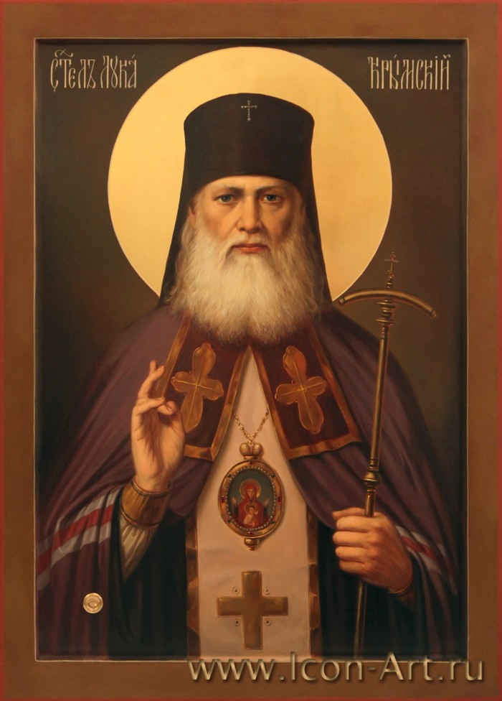
Икона Святого Луки

Slide 19
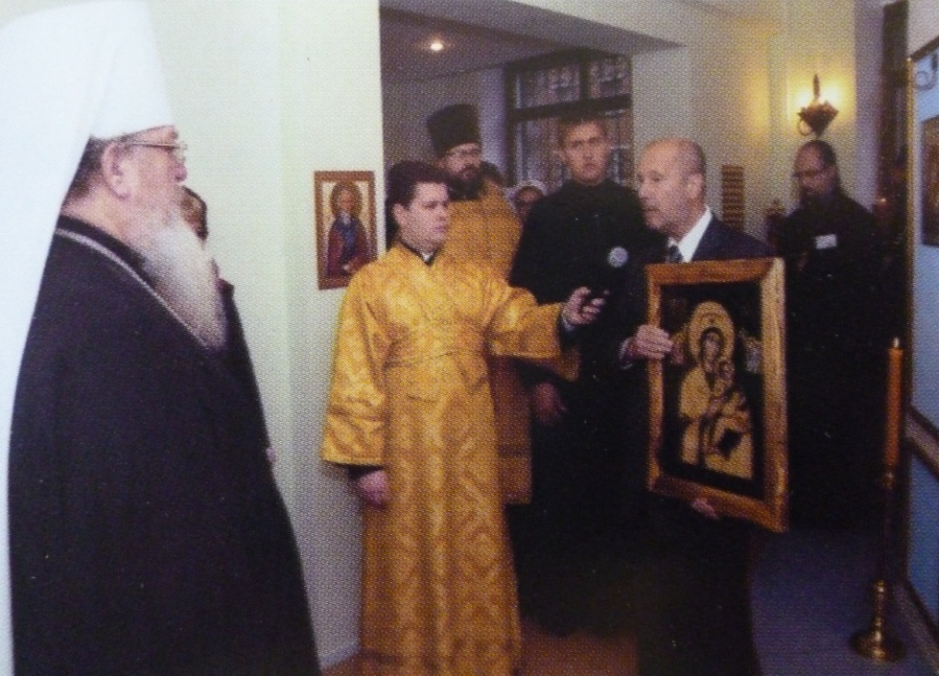
Домовой храм во имя Апостола и Евангелиста Луки в ВГМУ

Slide 20
Стоколева М.В., библиотекарь 1 кат. музея редкой книги библиотеки ВГМУ

